Slide 2
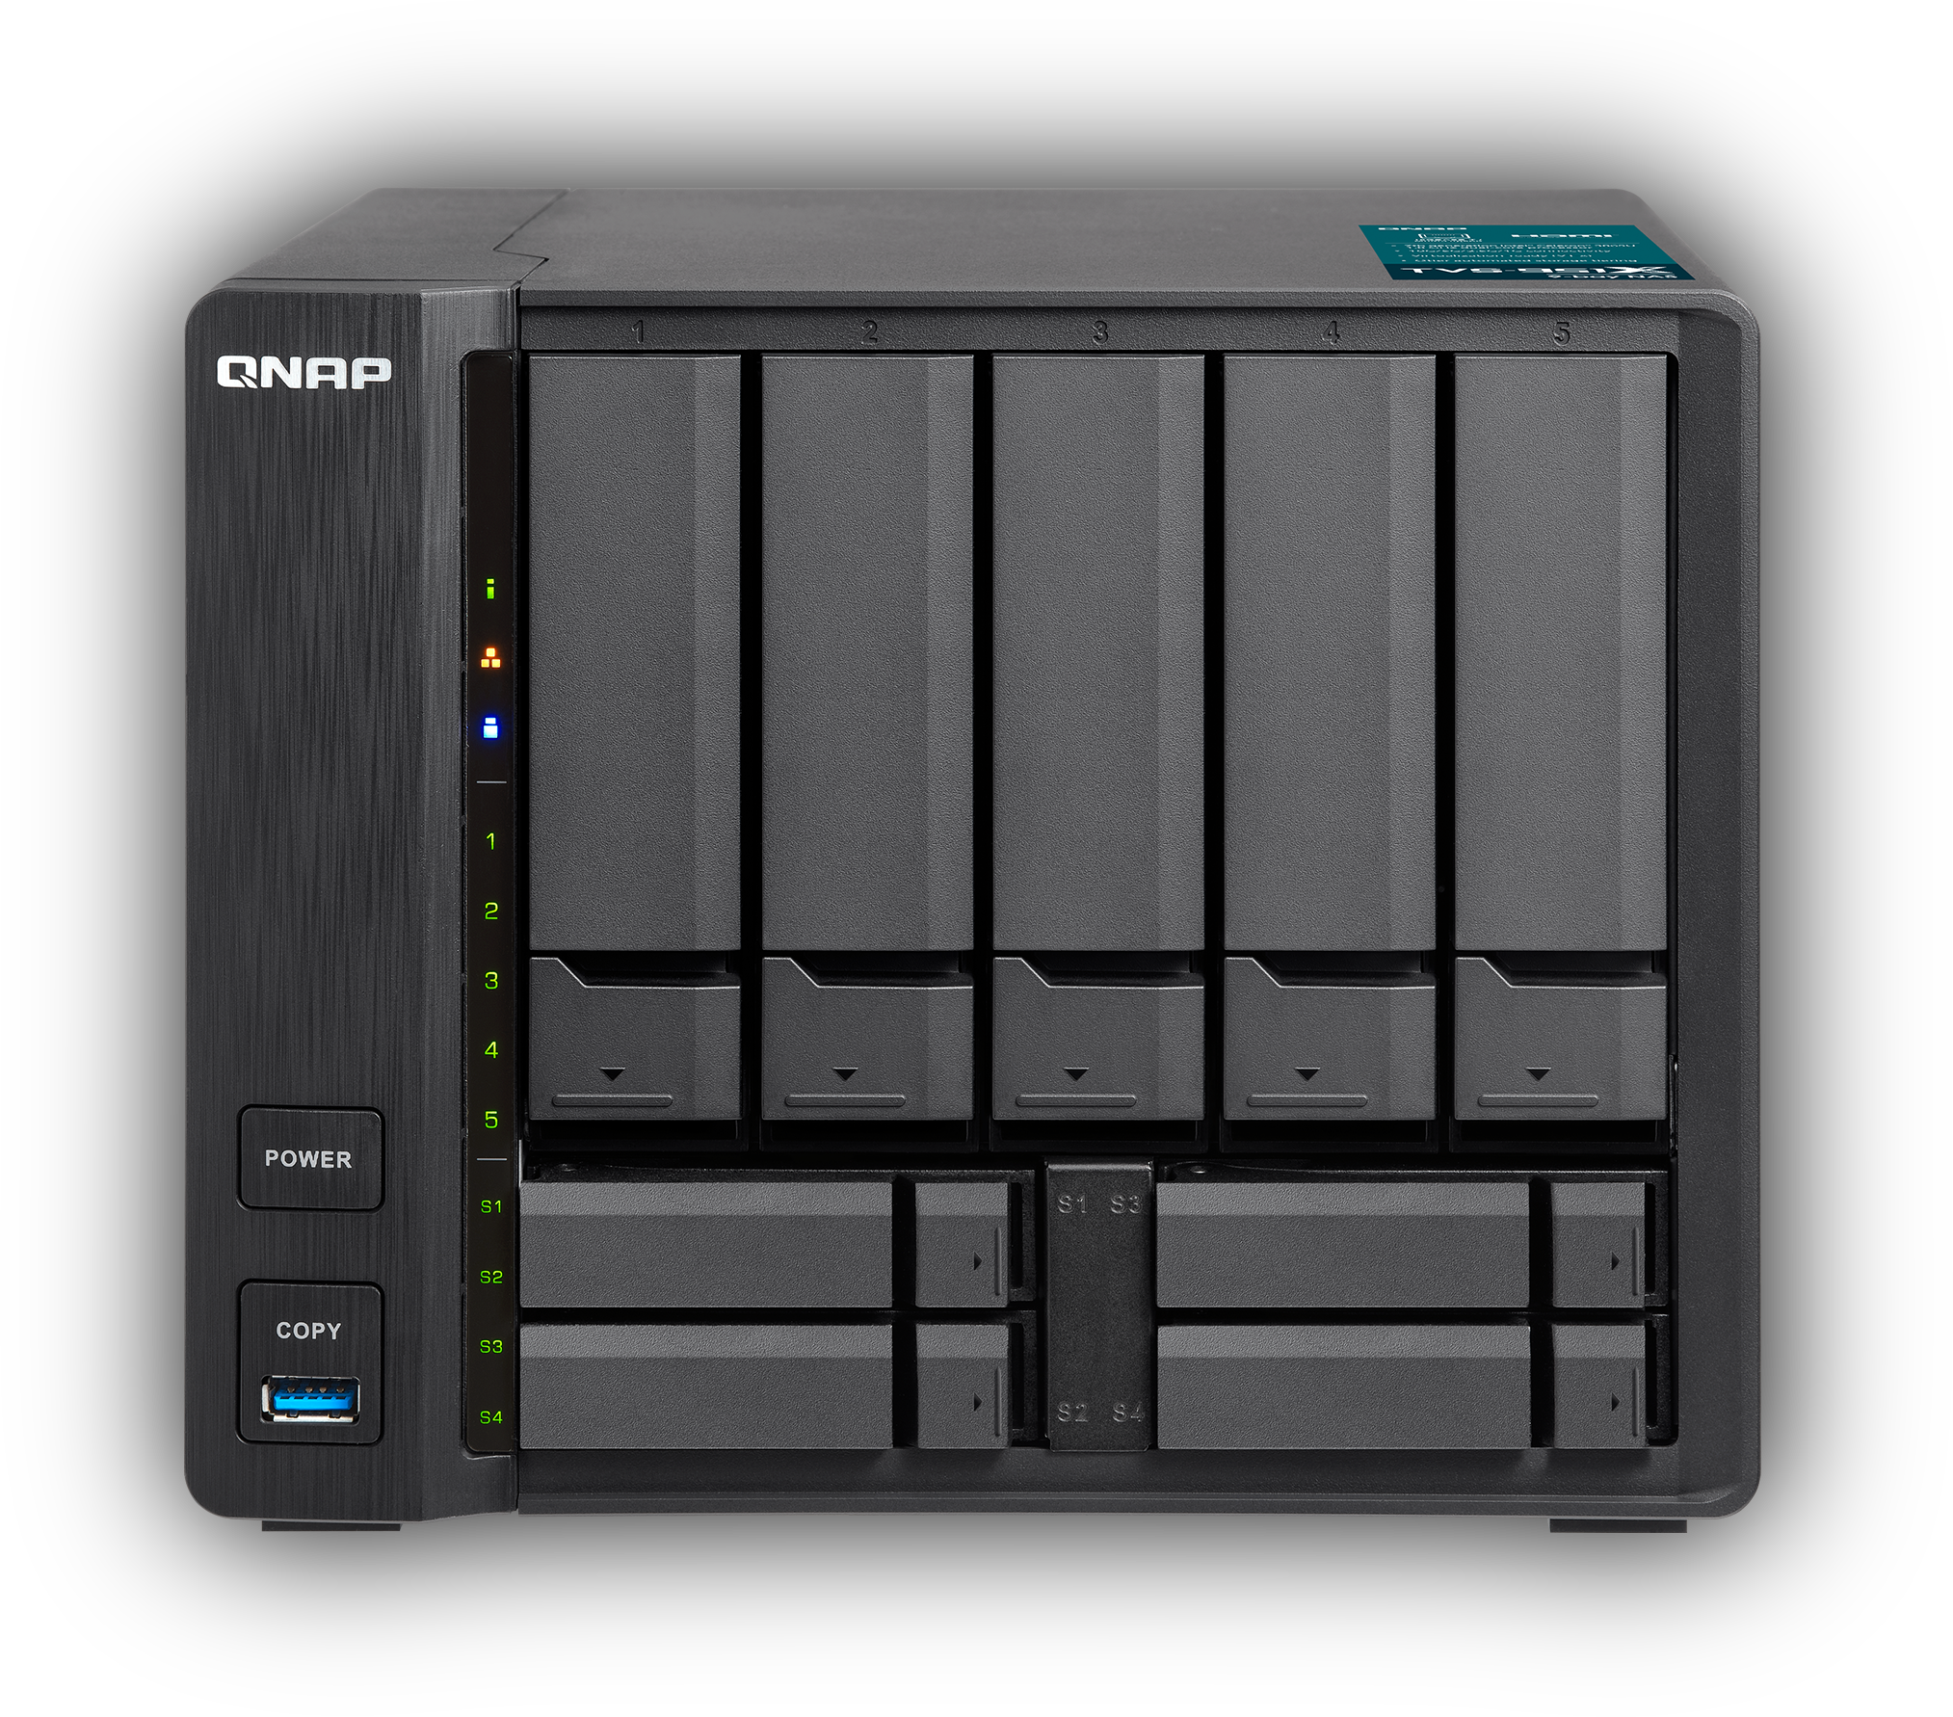
9-bay NAS
一面工作、一面玩樂 緊緻型 5 x 3.5吋 + 4 x 2.5吋 魔術大空間 內建 10GBASE-T 及硬體加速轉檔
Intel Kaby Lake
處理器 1.80 GHz
Intel HD
Graphics 610
高達 32GB
雙通道 DDR4
揚聲器與 line out
Qtier

Slide 3
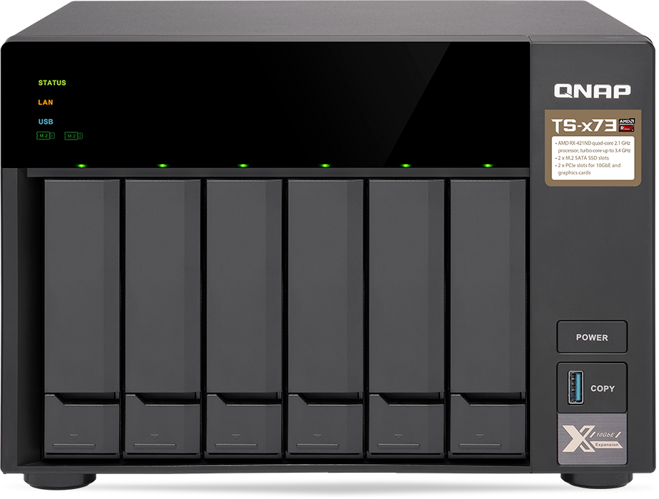
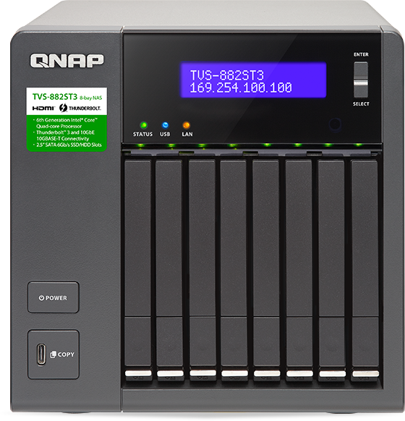
想嚐點快閃架構加速的甜頭？
傳統 3.5 吋 HDD NAS
?
全快閃架構 2.5 吋 SSD NAS
- 大容量
- 價格適中
- 體積較大
- 小容量
- 取得成本昂貴
- 體積較小，高密度
TES-3085U
TVS-882ST3
TS-673

Slide 4
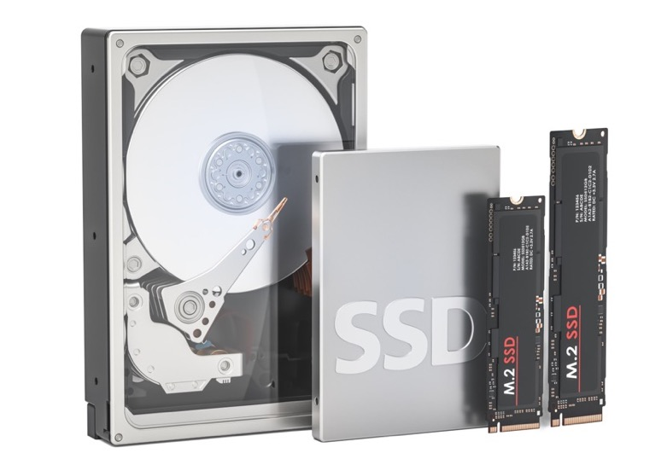
2.5 吋 SSD 價格不再高不可攀
2.5 吋 SSD 常見於你我生活之中
W 101.6 mm
歷史悠久，始於輕薄型筆電
電腦升級後，汰換下的 2.5吋 SSD
各種通路與賣場的最高能見度與市佔率
3.5吋傳統硬碟
W 22 mm
W 69.85 mm
H 110 mm
2.5吋SSD
H 147mm
H 80 mm
來源: 2018/03 PChome 購物網站
H 100.1 mm

Slide 5
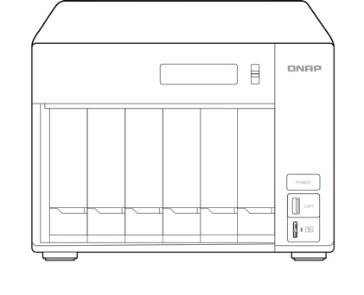
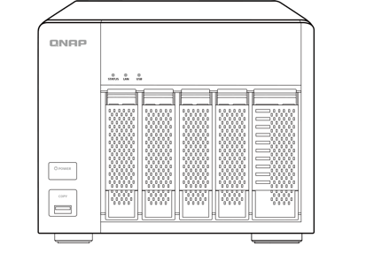
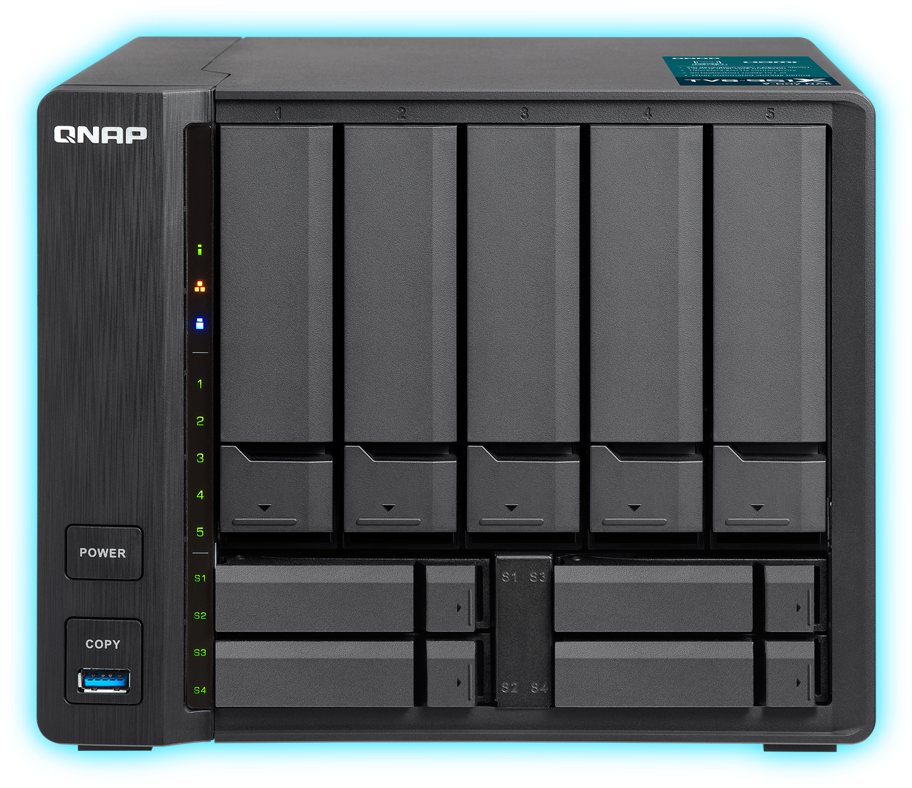
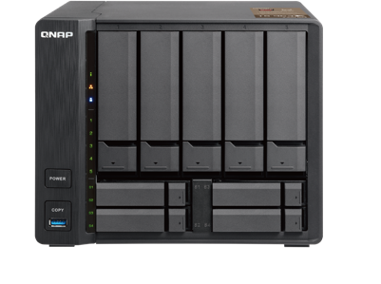
極致工藝，創造出新型態超混合架構 NAS
5-bay TS-563
9-bay TVS-951X
6-bay TVS-673e
185 x 211 x 236 mm
182 x 217 x 236 mm
185 x 264 x 279 mm
Notes:
桌面寸土寸金

Slide 6
TVS-951X 正面硬體配置
182 x 225 x 224 mm
指示燈號：狀態， 網路
，USB，3.5 吋硬碟
5 x 3.5 吋 SATA 6Gb/s HDD 埠
(亦支援 2.5 吋 HDD/SSD)
刷紋質感
4 x 2.5 吋 SATA
6Gb/s SSD 埠
電源按鍵
IR 接收器
USB 3.0 一鍵備份
2.5吋 SSD 指示燈號

Slide 7
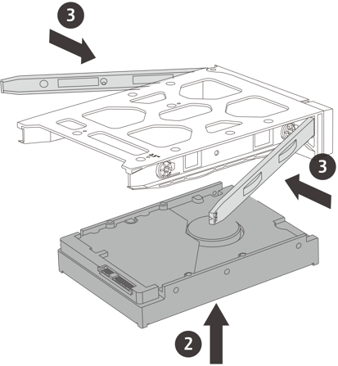
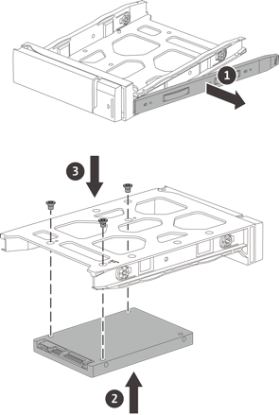
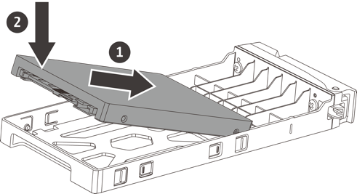
可快速安裝與拆卸的 HDD / SSD
3.5 吋硬碟托盤
2.5 吋 SSD 托盤
亦支援螺絲固定的
2.5 吋 SSD
免工具安裝 3.5 吋硬碟
免工具安裝 2.5 吋 SSD

Slide 8
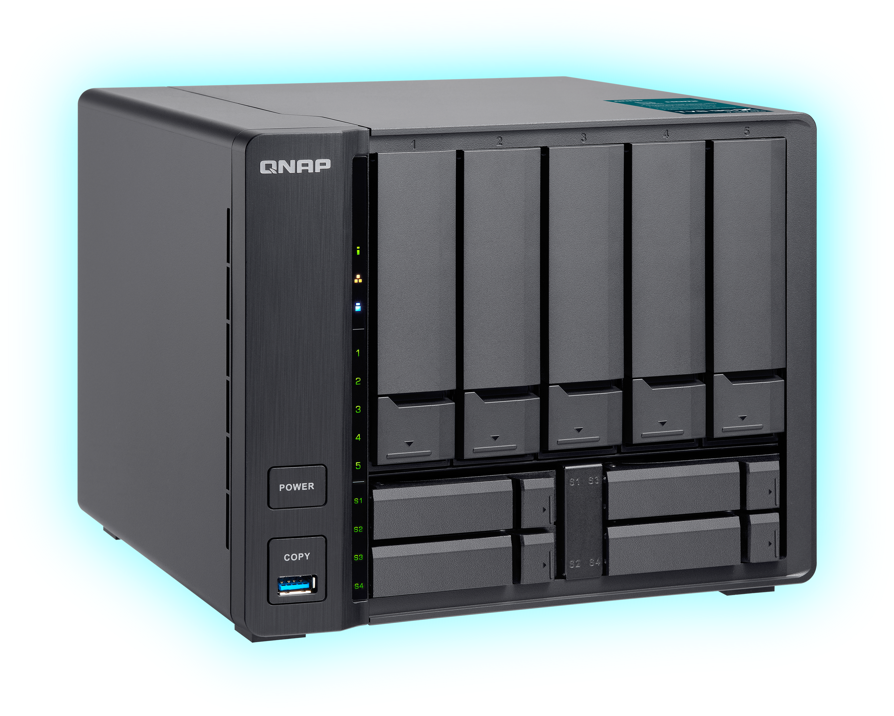
Intel 第七代 Kaby Lake 處理器平台
Intel Celeron 3865U
15W 低功耗行動版處理器
14nm FinFET 製程
2 x 1.8 GHz、 3MB L3 快取
AES-NI 硬體加密引擎

Slide 9
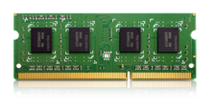
高達 32GB DDR4 更適多工
更省電的 1.2V DDR4
2 x SODIMM DDR4 記憶體插槽，最高達
32GB
(2 x 16GB)
TVS-951X-2G: 1 x 2GB DDR4
TVS-951X-8G: 2 x 4GB DDR4

Slide 10
TVS-951X 背面硬體配置
182 x 225 x 224 mm
系統重置
3.5mm 音源輸出孔
內建揚聲器
10GbE 10GBASE-T
網路孔
GbE RJ-45 網路孔
4K HDMI v1.4b @24Hz
防盜安全鎖孔
3 x USB 3.0
DC 12V 電源輸入

Slide 11
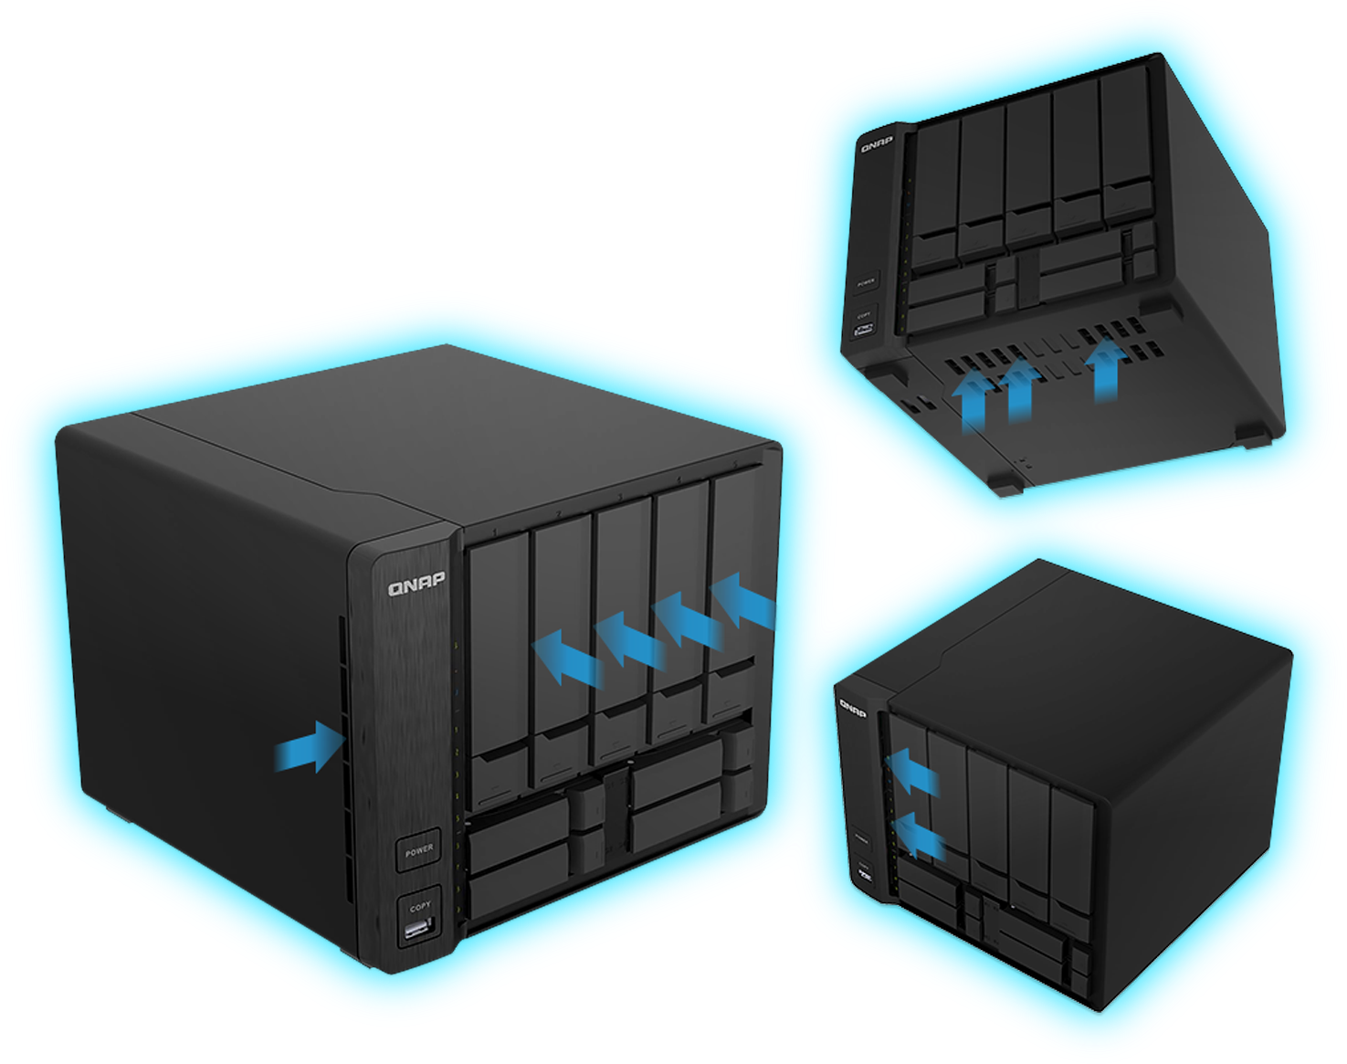
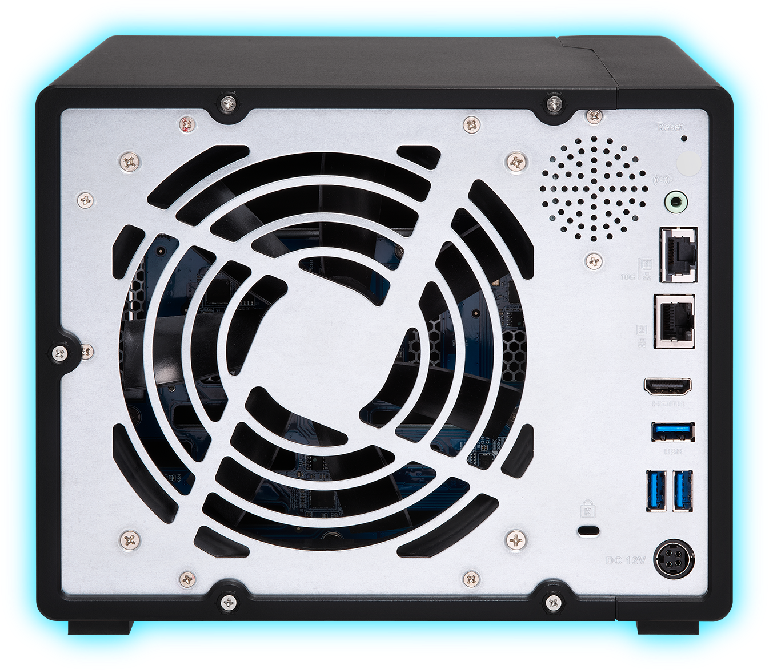
冷酷到底的散熱設計
大型 14cm 靜音散熱風扇
多風道散熱設計

Slide 12
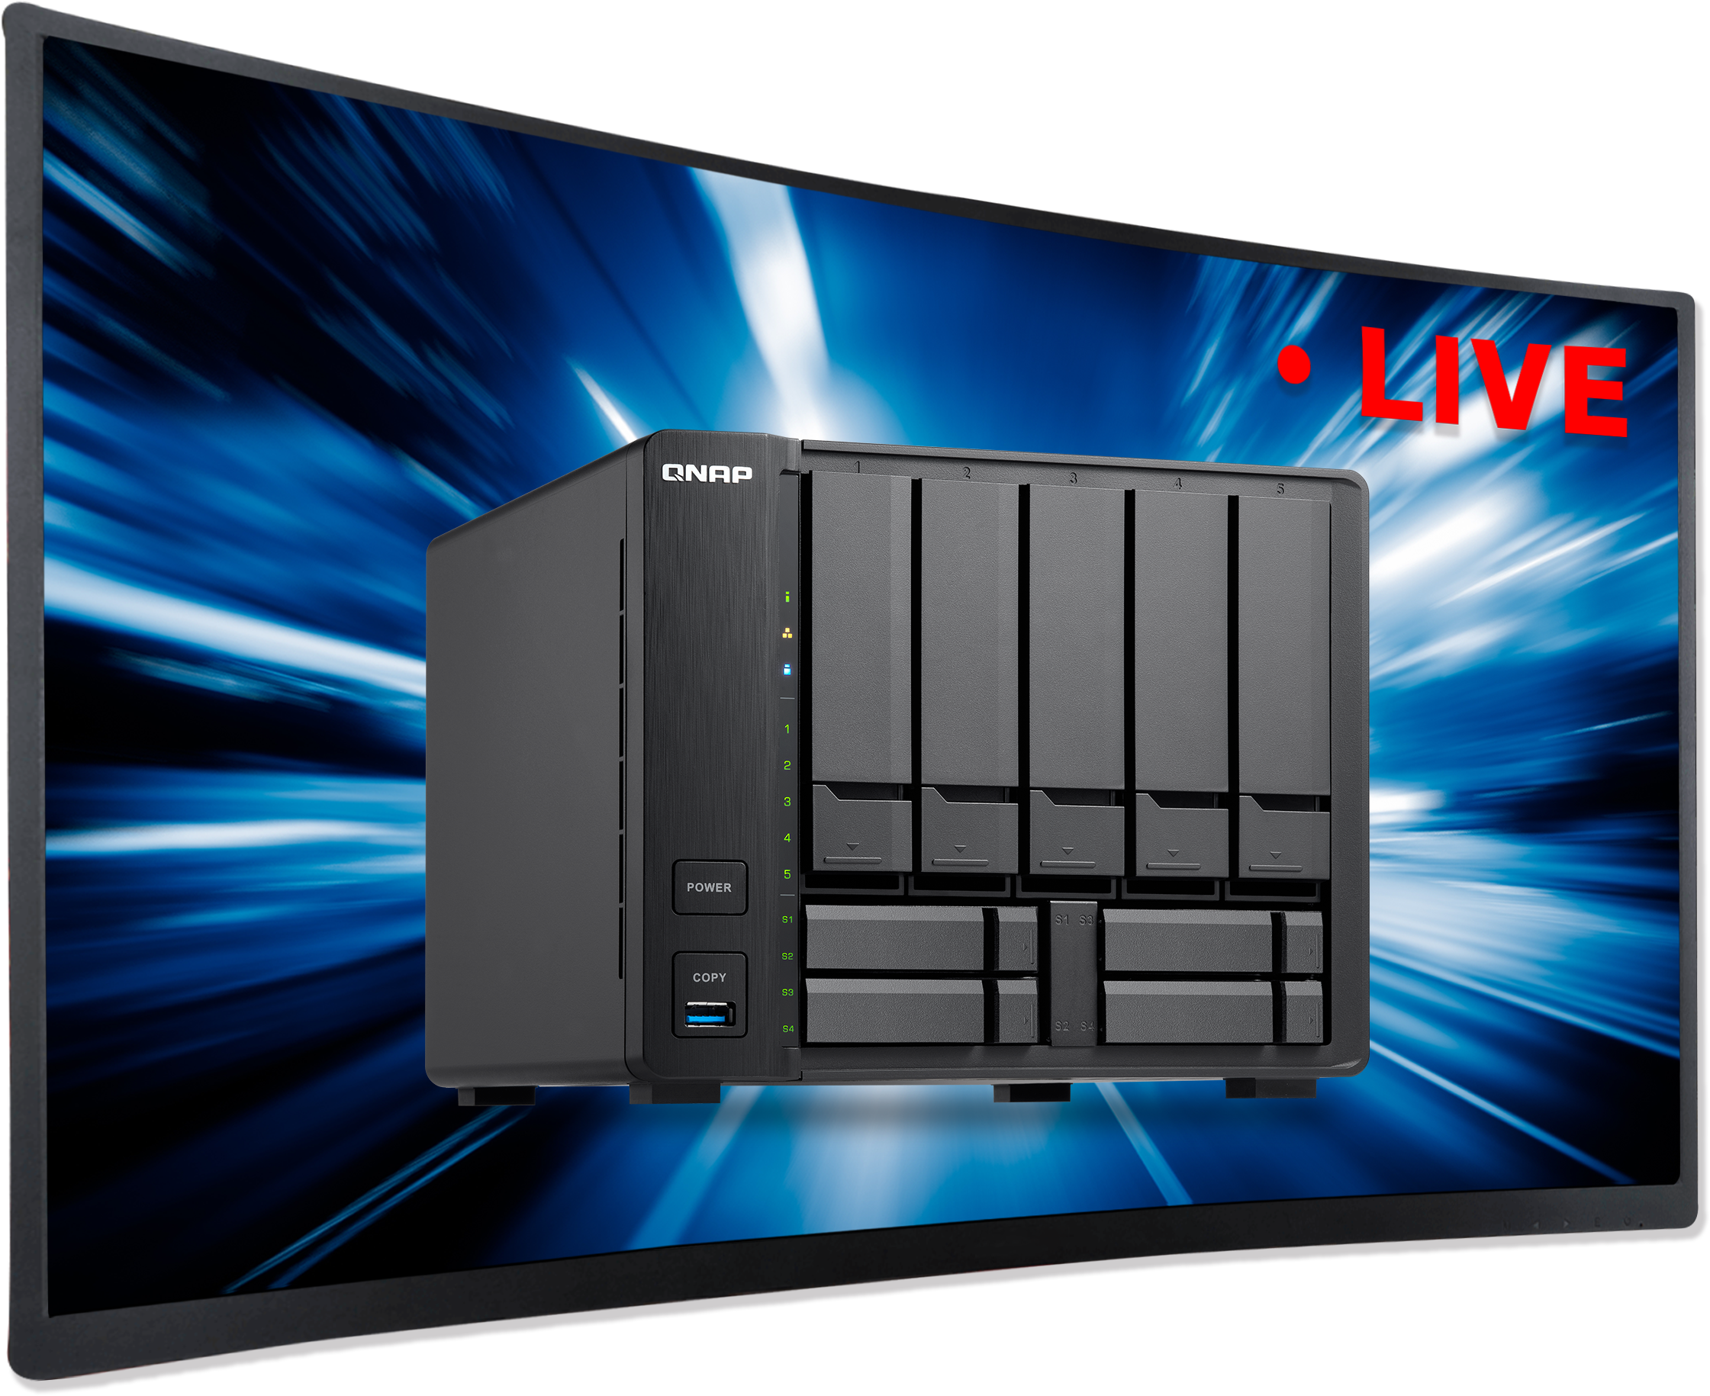
輕鬆升級 記憶體
Demo

Slide 13
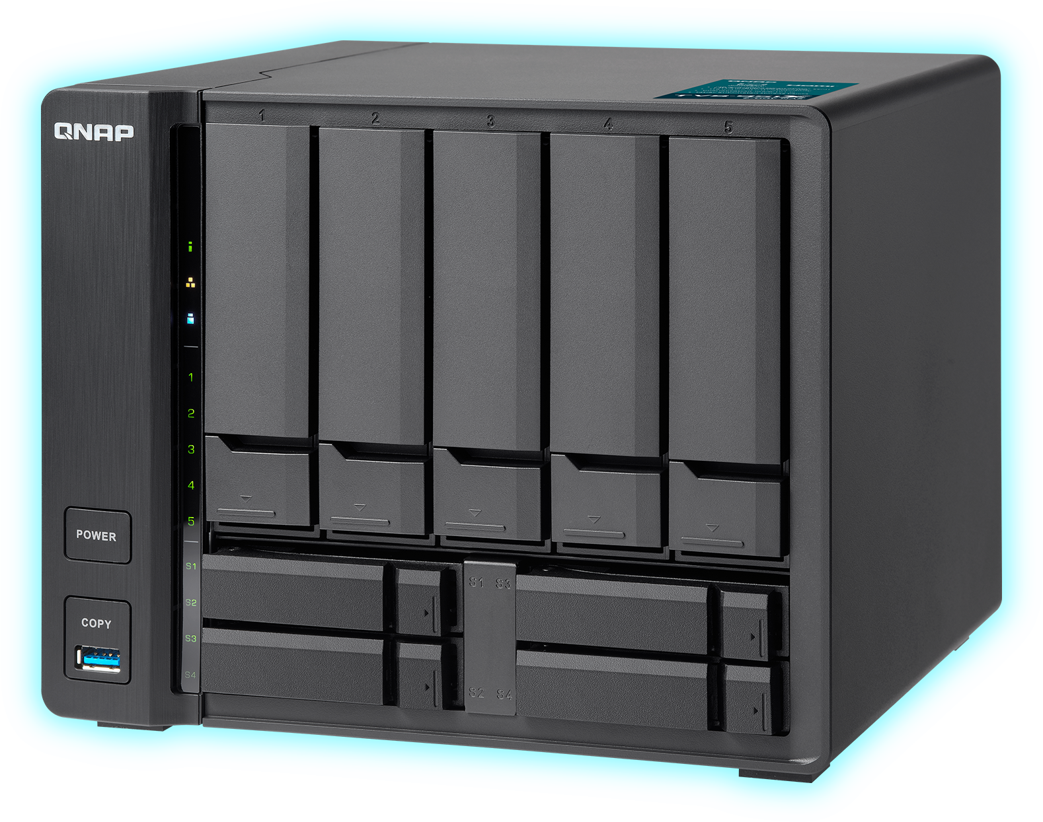
4K 影片即時轉檔
整合高達 900MHz 的 Intel® HD Graphics 610 繪圖晶片,提供 2 路 (H.264/H.265) 影片硬體解碼播放與轉檔，可即時將 4K 影片轉檔為在各裝置上順暢播放的格式

Slide 14
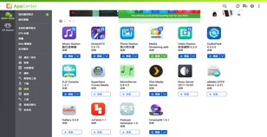
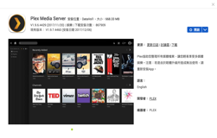
Plex Media Server
Internet
多媒體集中管理
多媒體資訊
支援各類格式
共享管理

Slide 15
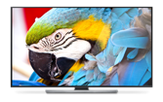
Plex App
網路串流
網路串流
智慧電視(Smart TV)
電腦
網路串流
手機
平板
本地播放
HDMI
電視 / 螢幕

Slide 16
Plex 功能
功能 | 免費 | 付費
支援各類媒體格式
支援各類裝置
媒體庫管理
串流至其他裝置，例如：Apple TV
預告片/花絮
硬體加速轉檔
更多資料請參考 PLEX 官方網站： https://www.plex.tv/

Slide 17
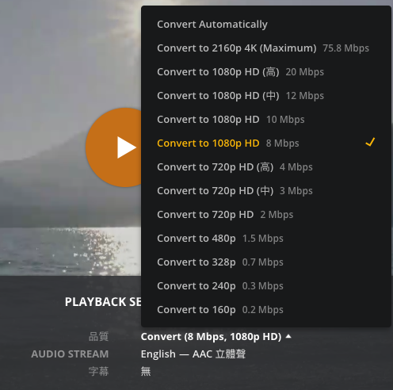
即時轉檔
PLEX 即時轉檔選擇
品質：
選擇轉檔品質，解析度越高需要的網路頻寬越大

Slide 18
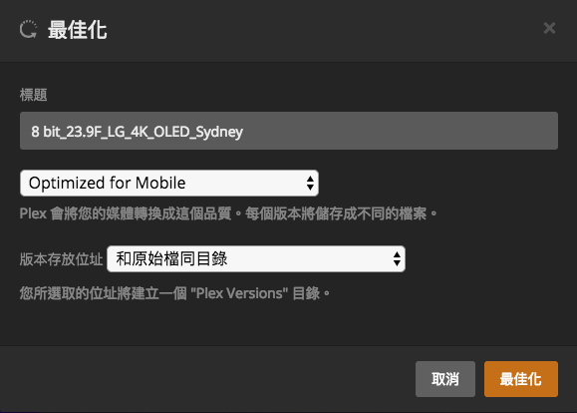
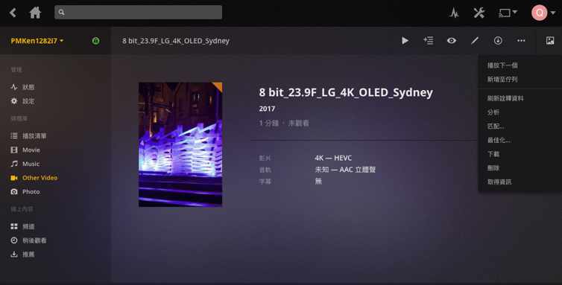
離線轉檔
Plex 離線轉檔使用方式
Plex 離線轉檔使用方式

Slide 19
轉檔串流
Demo

Slide 20
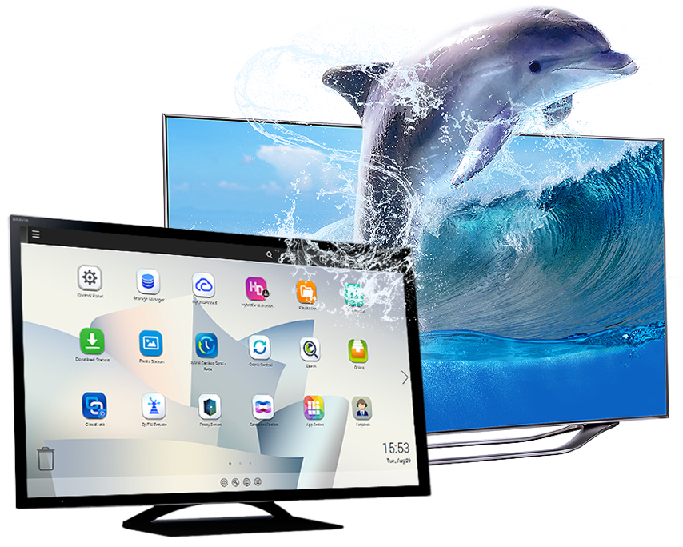
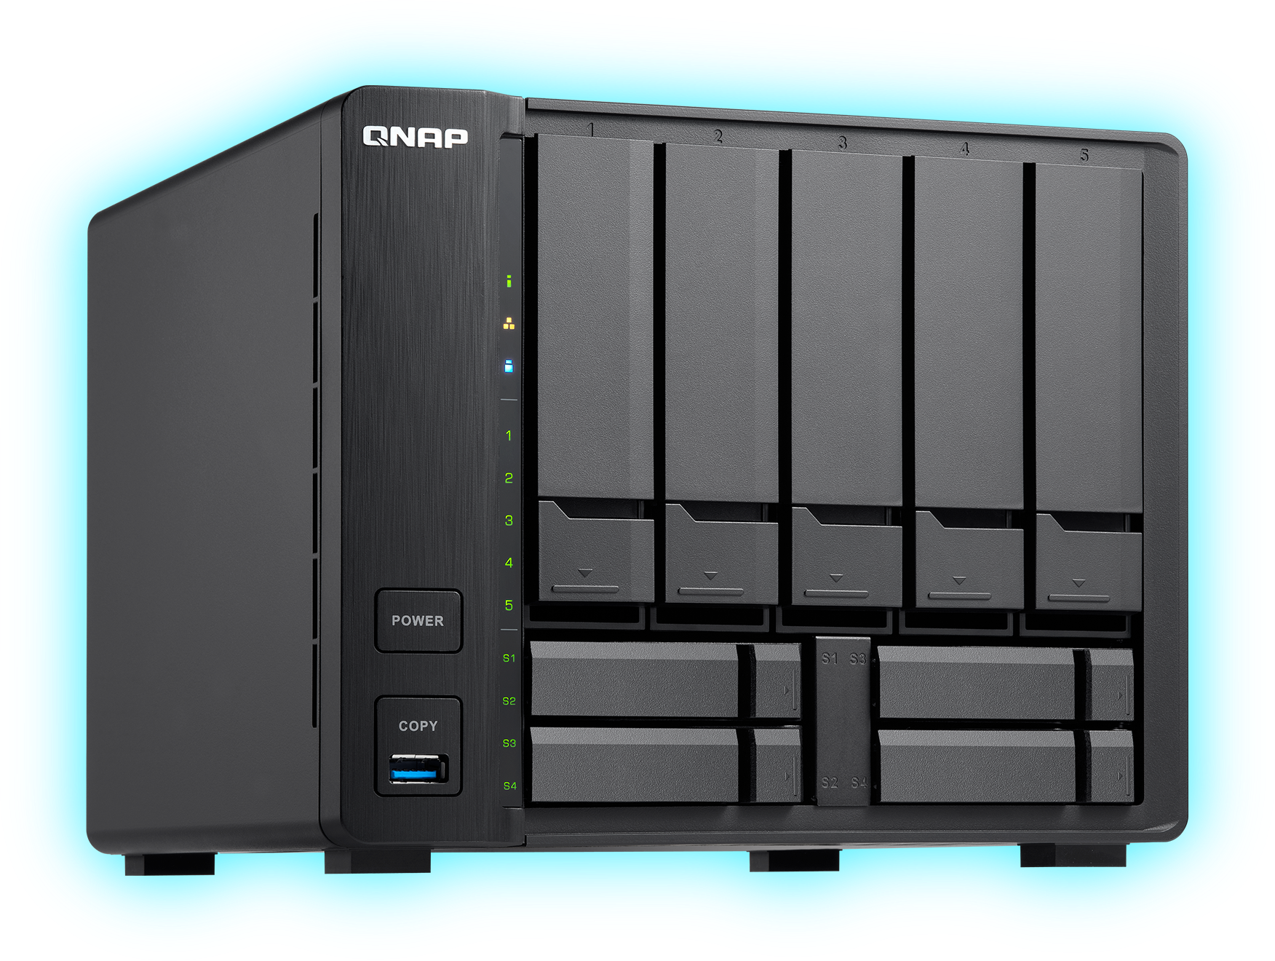
透過 HDMI 輸出 4K 高畫質內容
支援選購 QButton 客製按鍵功能的 RM-IR004 遙控器！
最佳相容性! 通過專業 HDMI 測試與認證
支援的影片及音效格式會因使用軟體的支援度而有差異．

Slide 21
Roon 音樂中心，釋放您的音樂魂
自 App Center 安裝 Roon Server
高效能核心、大儲存空間、SSD

Slide 22
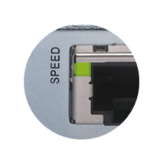
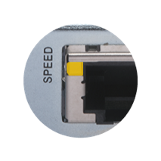
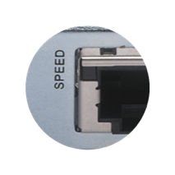
免費送你 Multi-Gigabit 10GBASE-T
多種連線速度
 | CAT 5e | CAT 6 | CAT 6A & CAT 7
100M | ✔ | ✔ | ✔
1G | ✔ | ✔ | ✔
2.5G | ✔ | ✔ | ✔
5G | ✔ | ✔ | ✔
10G | X | ✔(55m) | ✔
10G
5G/2.5G/1G/100M
原有網路線環境速度直接升級！
支援 Multi-Gigabit NBASE-T 業界標準
未連接

Slide 23
10GbE 高速連網環境
搭配選購的 QNAP 10GbE 非網管型交換器，輕鬆將企業網路架構全面提升至 10GbE 高速連網環境，以應付虛擬化應用、大量檔案存取、多媒體協作、以及備份和復原等高頻寬作業的需求

Slide 24
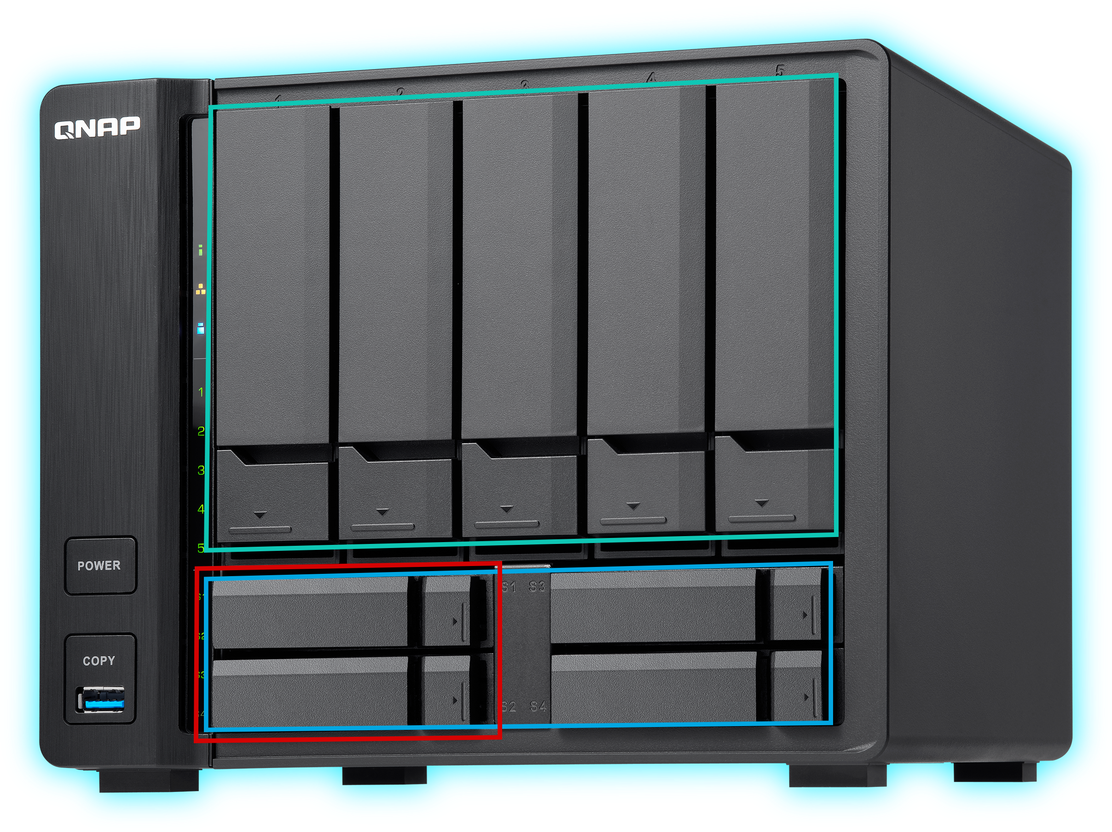
自動分層技術的混合式儲存架構就是快
5 x 3.5 吋 HDD 大容量儲存
經濟效能提升方案
效能容量雙重方案
一機滿足的中小企業工作站
2 x SSD 使用 SSD 快取, RAID1
大容量檔案同步與多媒體工作伺服器
4 x SSD 使用 Qtier, RAID5
加速應用服務隨機讀寫效能！
同時加速隨機與循序讀寫效能！

Slide 25
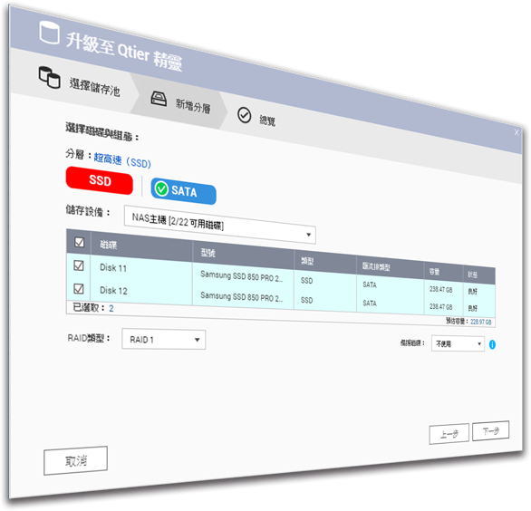
將SSD快取轉換為Qtier以立即提升效益
Step
2
確認欲加入建立 Qtier 儲存池的 SSD 數量
1
Step
2
Step
在線停止 SSD 快取服務
確認欲加入建立 Qtier 儲存池的 SSD 數量
Step
3
使用升級精靈升級為 Qtier 儲存池
Step
3
使用升級精靈升級為 Qtier 儲存池

Slide 26
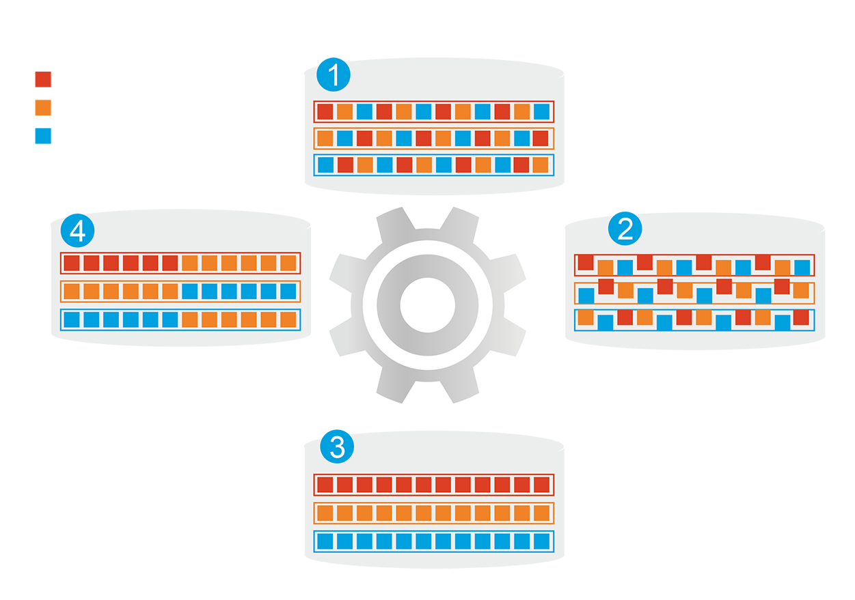
自動分層兼具高效能與大容量
32GB
(2 x 16GB)
分層前
頻繁存取資料效能未優化
熱資料
暖資料
冷資料
自動將冷熱資料在 SSD與 HDD 層間移動
資料存取行為改變
開始分層
How Qtier Works
SSD 加速容量不受記憶體大小限制
分層後
頻繁存取資料效能已優化

Slide 27
與生俱來的 10GbE 高速效能
TVS-951X 內建 1 個 10GbE 10GBASE-T 埠，無需額外花費
File transfer
Read
770 MB/s
Write
735 MB/s
測試於 QNAP 實驗室，數據會因實際環境而有所不同。 1 x 10GbE iSCSI 傳輸測試環境： NAS： TVS-951X OS：QTS 4.3.4 磁碟群組：RAID 5; 5 x Intel SSDSC2BB240G4 SSD
客戶端 PC：Windows 10, Intel Core i7-6700 3.4 GHz, 32GB RAM, QNAP LAN-10G2T-X550 網路卡

Slide 28
10GbE 效能
Demo

Slide 29
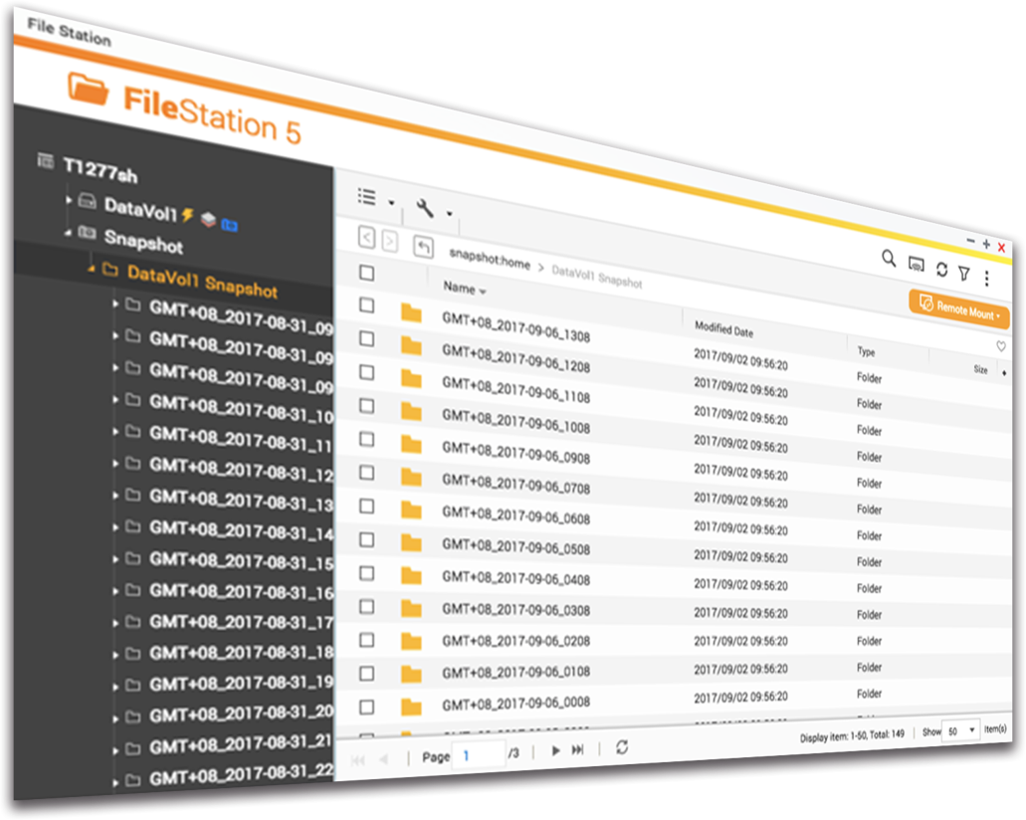
最實惠的企業級快照保護
2GB
RAM
8GB
RAM
整機最大
快照數量
64
1024
---------------------------------------------------------
單磁碟區/LUN
最大快照數量
32
256
最超值的備份選擇

Slide 30
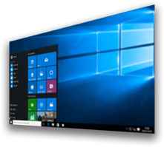
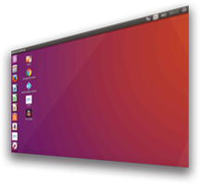
QTS 與虛擬化應用提升生產力
一機多系統
運行 Windows/Linux 虛擬機與各式軟體容器
虛擬機工作站
(Virtualization Station)
軟體容器工作站
(Container Station)

Slide 31
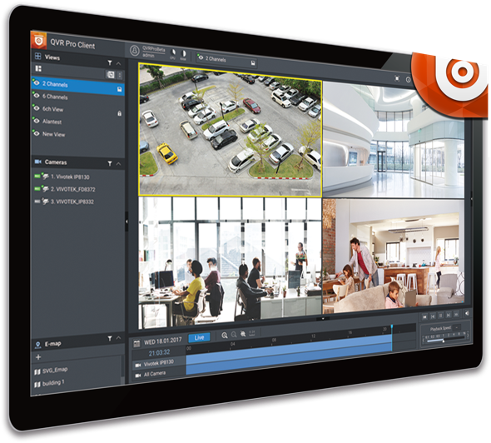
QVR Pro 監控應用，守護環境安全
5,000+ 支相容網路攝影機
8 路免費攝影機頻道
128 路最高攝影機頻道支援總數
QUSBCam2 觀看 USB 攝影機影像
Surveillance Station 5.1
4 路免費頻道
40 路最高總頻道數擴充

Slide 32
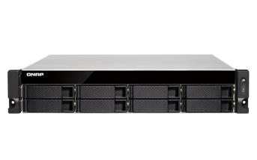
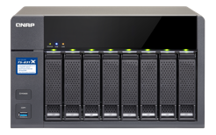
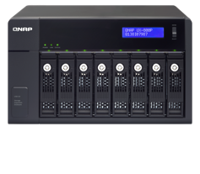
透過 VJBOD 與擴充櫃彈性擴充空間
TVS-951X
USB 3.0 線連接
最高連接 8 台 VJBOD 裝置
最高連接 １ 台
UX-800P/UX-500P 裝置
1GbE / 10GbE
高速 iSCSI 網路連接
TS-831XU
TS-831X
UX-800P

Slide 33
9-bay NAS 家族總有一台適合你
NAS 型號 | TS-932X | TS-963X | TVS-951X
處理器 | 64 位元 ARMv8 Cortex-A57 AnnapurnaLabs AL324 四核心 1.7 GHz | 64 位元 x86 AMD GX-420MC 四核心 2.0 GHz | 64 位元 x86 Intel 第七代 Kaby Lake Celeron 3865U 雙核心 1.8 GHz
記憶體 | 最高 16GB DDR4 SODIMM | 最高 16GB DDR3L SODIMM | 最高 32GB DDR4 SODIMM
1GbE 網路埠 | 2 個 RJ45 | 1 個 RJ45 | 1 個 RJ45
10GbE 網路埠 | 2 x SFP+ | 1 x 10GBASE-T (支援 5G/2.5G/1G/100M) | 1 x 10GBASE-T (支援 5G/2.5G/1G/100M)
HDMI 輸出與 硬體加速轉檔 | --- | --- | 有 (QTS, Plex)
Qtier 分層分區 | 有 | 有 | 有
Virtualization Station | --- | 有 | 有

Slide 34
10GBASE-T 多媒體專家
9-bay TVS-951X NAS
9-bay NAS
Intel HD
Graphics 610
高達 32GB
雙通道 DDR4
揚聲器與 line out
Intel Kaby Lake
處理器 1.80 GHz
Qtier

